Slide 1

Trường Đại Học Bách Khoa TP. Hồ Chí Minh
Khoa Khoa Học Và Kỹ Thuật Máy Tính
Lập Trình Trên Thiết Bị Di Động
GVHD: Võ Thanh Hùng
Thành Viên Tham Gia:
Lê Quốc Huy
Nguyễn Tuấn Bảo
Phạm Minh Phương
Lê Minh Đức
Hồ Thanh

Slide 2

So Sánh Native App và Hybrid App

Slide 3
Tổng Quan
Native App
Hybrid App

Slide 4

So Sánh
Đánh Giá
Tổng kết

Slide 5
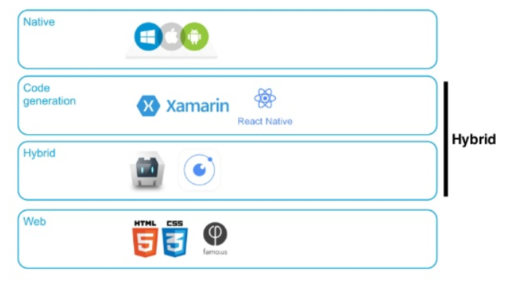
Tổng Quan

Slide 6


Native App
Được phát triển dành riêng cho từng nền tảng.
Được phát hành thông qua các kho ứng dụng
Được xây dựng và phát triển dựa trên các công nghệ và môi trường riêng

Slide 7
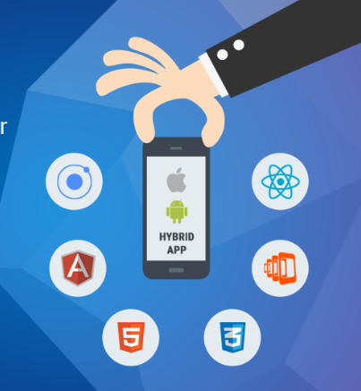
Hybrid App
Xây dựng dựa trên các công nghệ Web.
Có khả năng truy cập vào các tính năng của thiết bị
Được phát hành thông qua kho ứng dụng

Slide 8
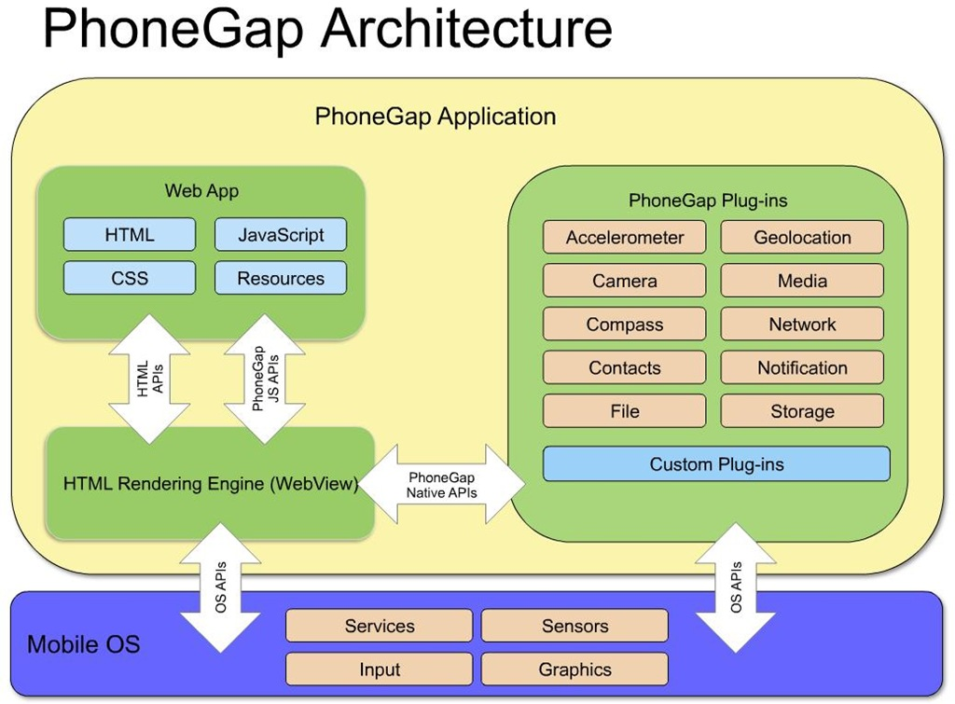
Hybrid App
API

Slide 9
So Sánh

Slide 10
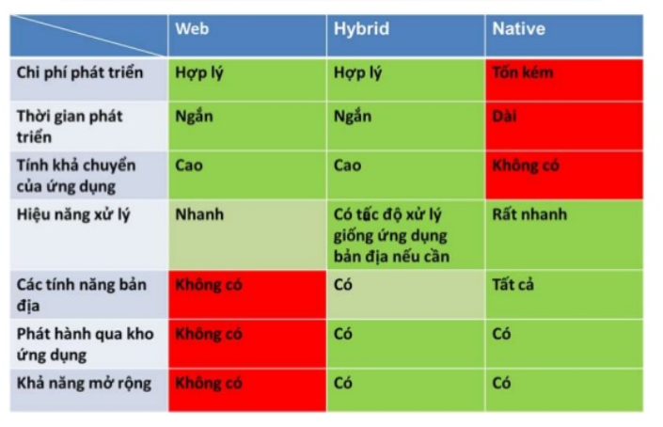
So Sánh
Hybrid App có nhiều lợi thế hơn
So với việc phát triển dự án

Slide 11
So Sánh

Slide 12
Đánh Giá
Nhược điểm
API có liên quan đến tính năng dành riêng cho từng thiết bị hạn chế so với native development
Ưu điểm
Platform-independent
Phát triển dễ dàng hơn
Chi phí tốt hơn

Slide 13
Tổng kết
Khi nào bạn nên xây dựng ứng dụng hybrid mobile?

Slide 14
Tương lai của Native App và Hybrid App

Slide 15

Demo

Slide 16
THANKS FOR WATCHING !!!

